Slide 1
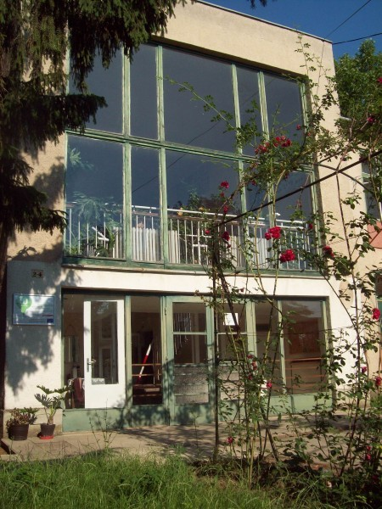
2018.01.08. reggeli áhítat Gerendás, Általános Iskola

Slide 2
A kísértés lépcsőfokká lehet

